Slide 1

오픈소스 전문프로젝트
우리 동네 뚜벅이 앱 – Byway
2020039060 이학준
2020039006 이호선
2021041077 홍성진
2022012010 김은시
2023017022 윤준현

Slide 2
프로젝트 소개
프로젝트명 : 우리동네 뚜벅이 앱 – Byway
개발 기간 : 2025년 3월 14일 ~ 2025년 6월 19일
활용한 기술 스택
- 언어 : java
- 개발 환경 : Android Studio
- DateBase : Firebase
- 관리 : Github
- 활용 api : Naver map Api, Tmap Api

Slide 3
기획 배경
팀원들이 개발해 보고 싶은 아이템은 무엇일까?
-> 지도, 건강, 커뮤니티
2. 그 아이템들을 모아서 할 수 있는 주제가 무엇일까?
-> 걷기, 달리기
주제 선정
-> 도보 경로를 기록하고 커뮤니티에 녹일 수 있는 샛길 정 기반 커뮤니티 어플리케이션을 만들어 보자!

Slide 4
주요 기능
기본 도보 경로 탐색 + 주변 샛길 정보를 제공한다.
제공된 정보를 기반으로 사용자는 경로 별 거리, 시간을 비교할 수 있다.
해당 경로들을 지도위에 표시하여 사용자에게 경로를 제공해 준다.
사용자들은 자신만의 샛길, 스팟을 등록하여 주변 사람들에게 정보를 공유하고 이에 대한 평가를 할 수 있다.
나만의 샛길, 스팟 히스토리를 관리할 수 있다.

Slide 5

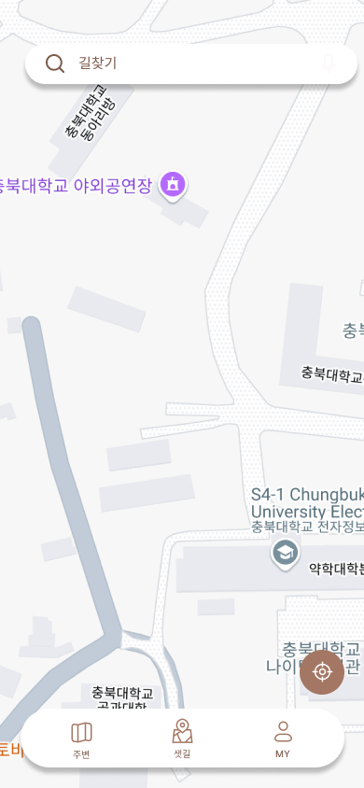
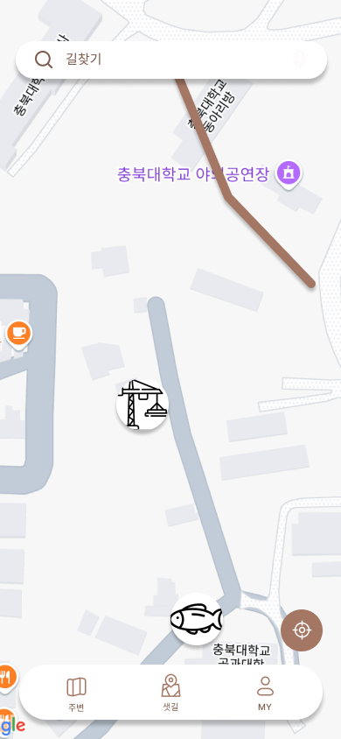
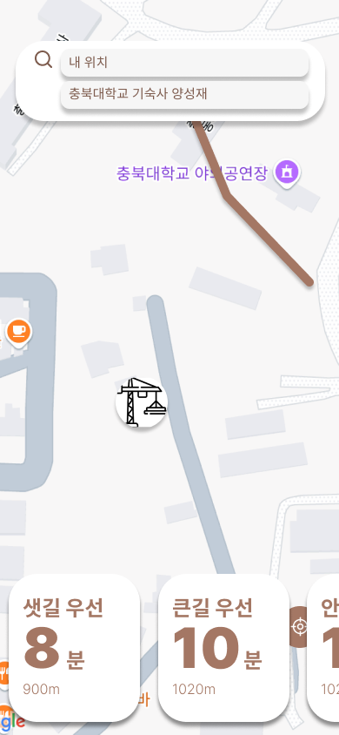
화면 구성 예시

Slide 6
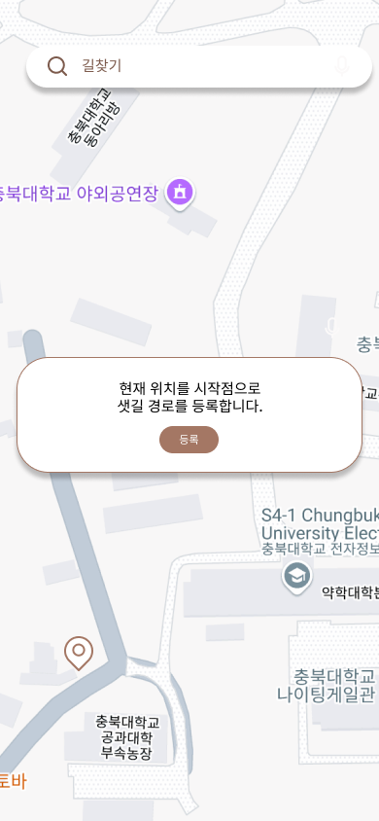
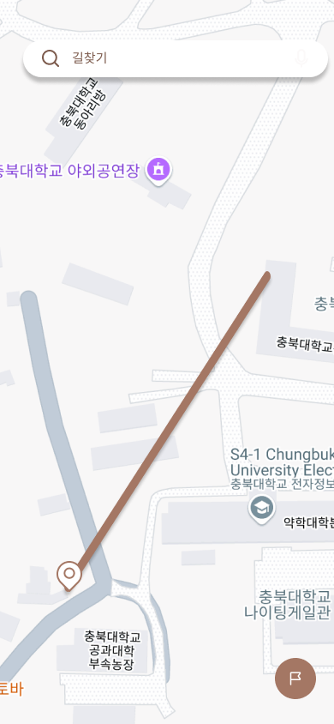
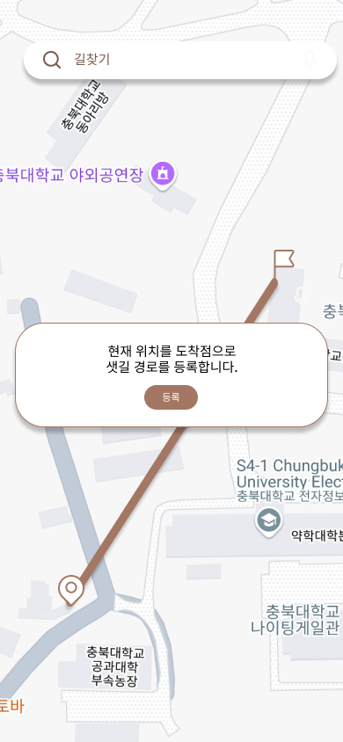
화면 구성 예시

Slide 7
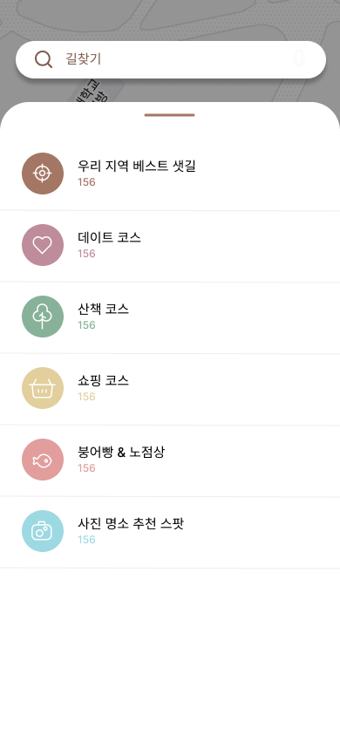
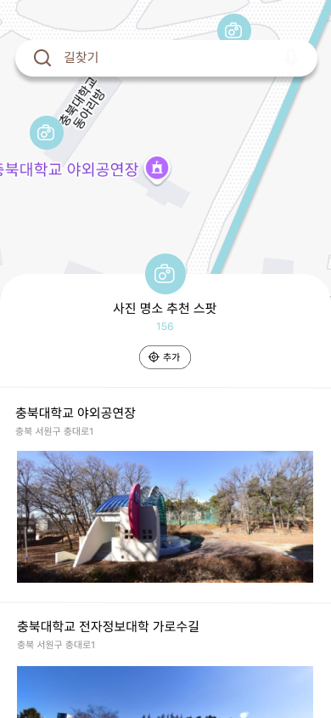
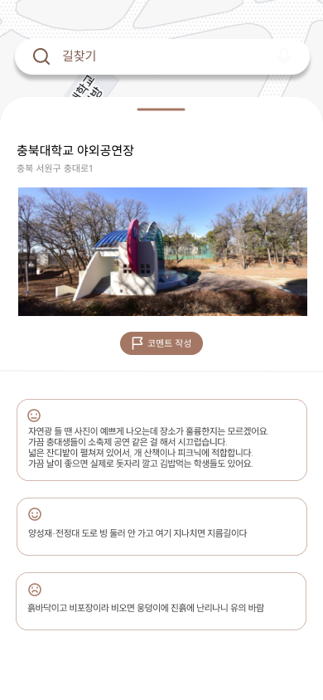
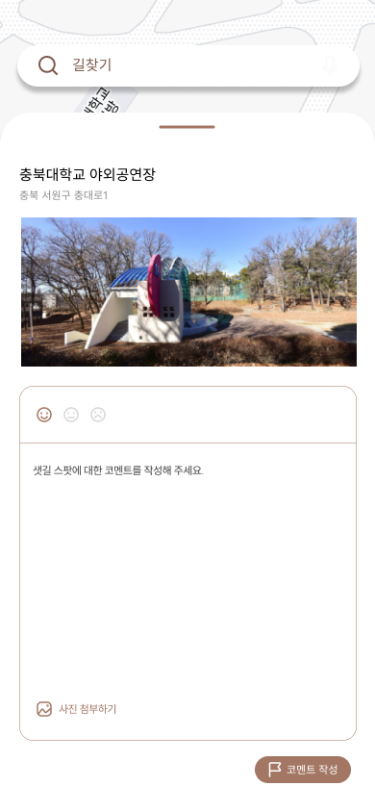
화면 구성 예시

Slide 8
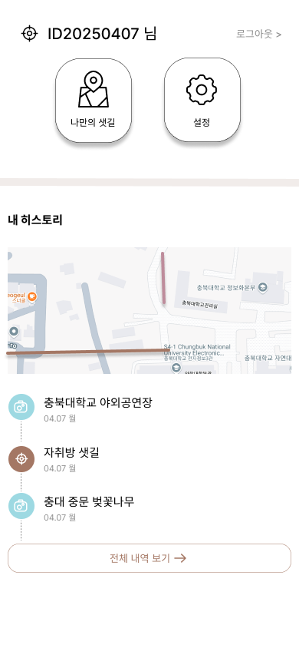
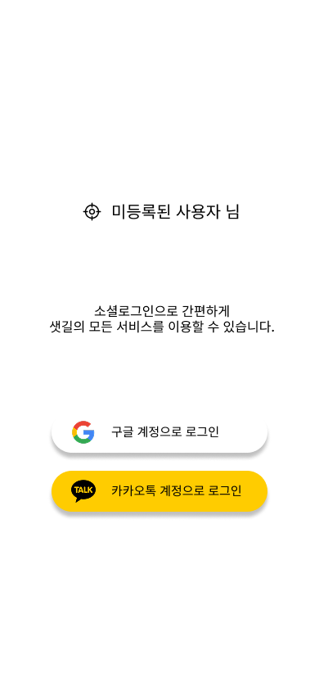
화면 구성 예시

Slide 9
개발 중 어려웠던 상황
깃허브에서 각 브랜치에서 merge할 때 충돌과 오류가 나타나 팀원 모두가 어려움을 겪었습니다.
해결 방안 5월 20일 오후 6시 30분에 merge를 주제로 회의
브랜치는 항상 개발 후 최신화 하는 것으로 회의 종료
이후 크게 문제 될만한 충돌은 일어나지 않았습니다.
프론트엔드 파트와 백엔드 파트를 나눠서 진행하였는데 의사소통이 쉽게 되지 않아 중간에 두 파트를 연결하는 작업을 해야만 했습니다.
시간 배분을 잘 못하여서 만족스럽지 못한 마무리를 하게 되었습니다.

Slide 10
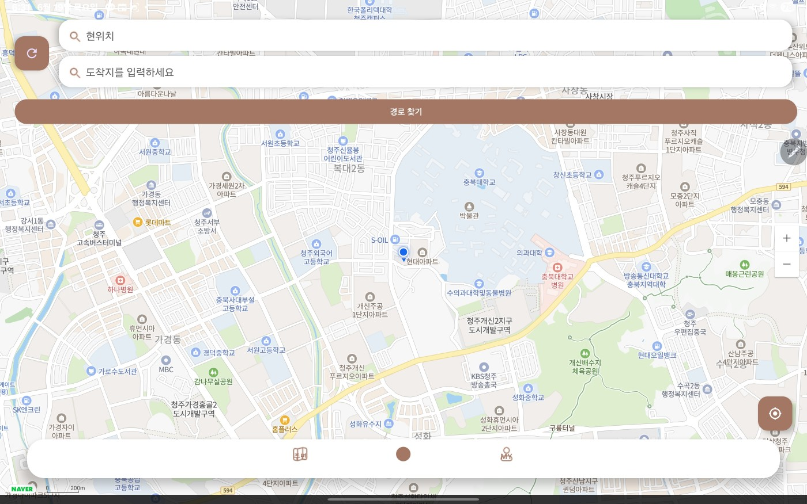
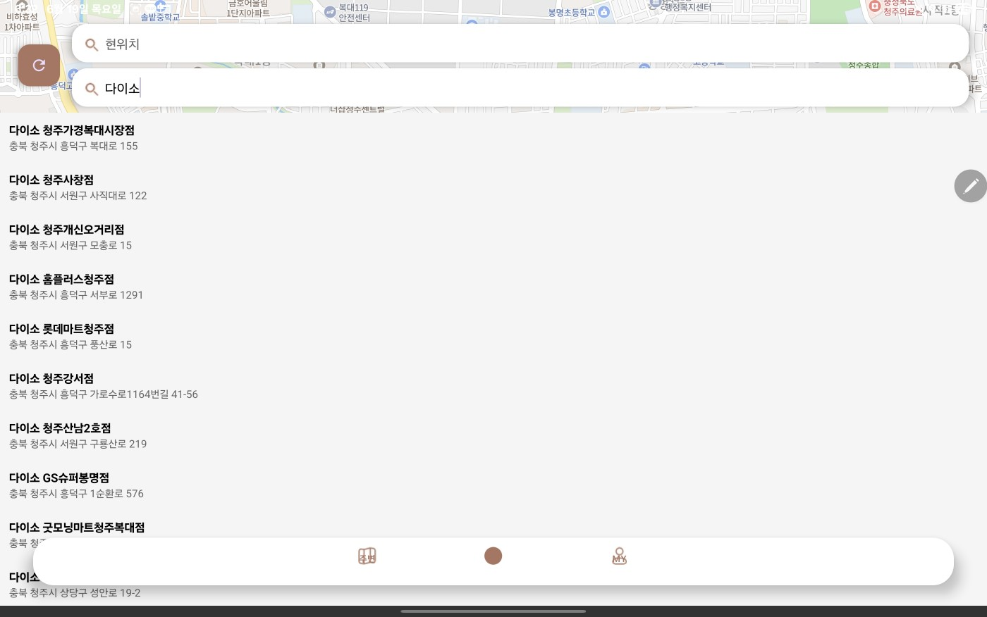
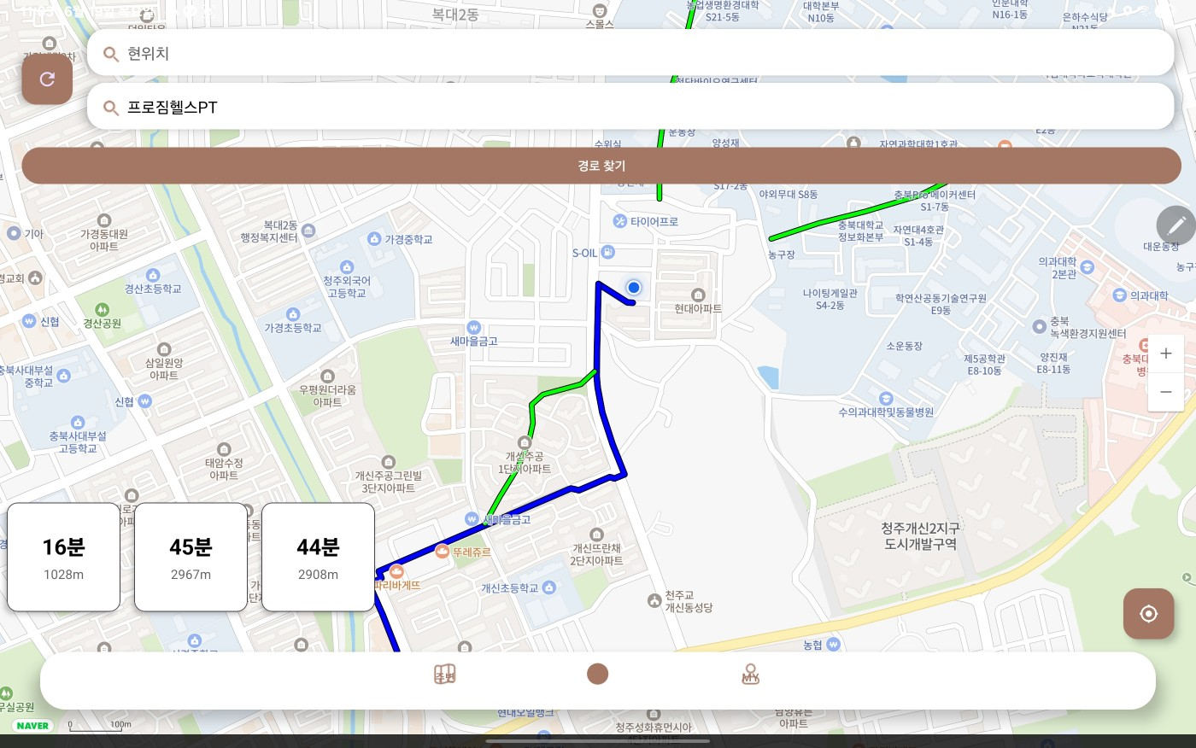
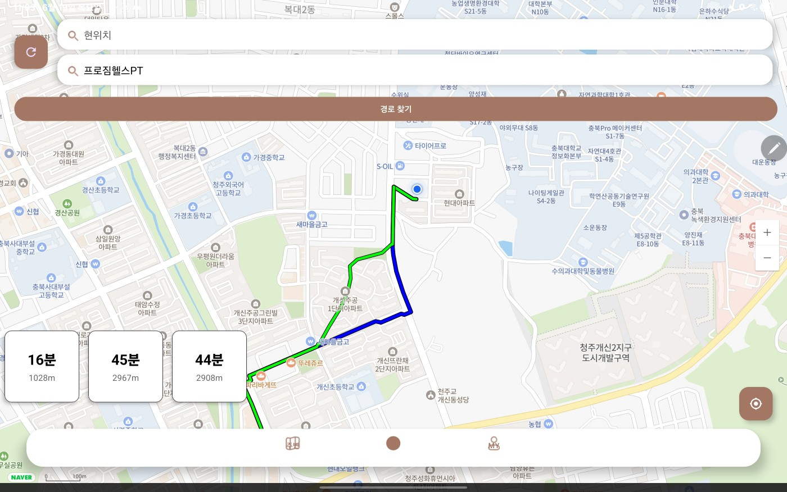
결과물

Slide 11
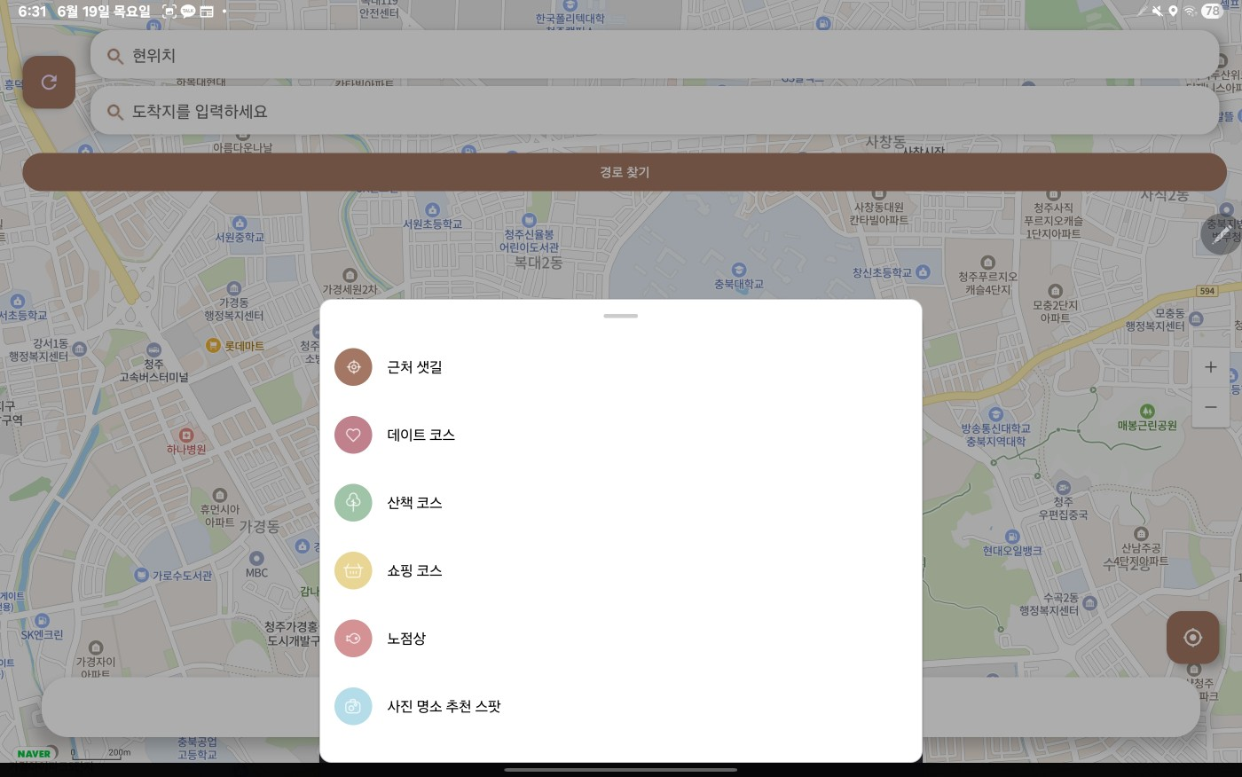
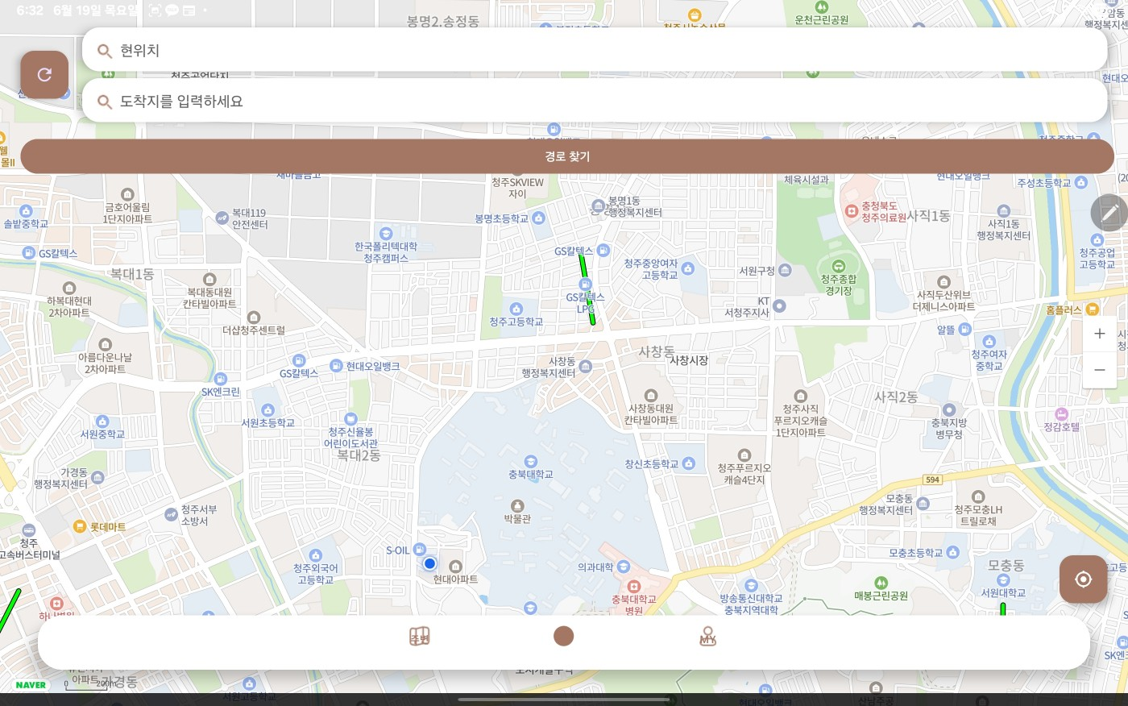
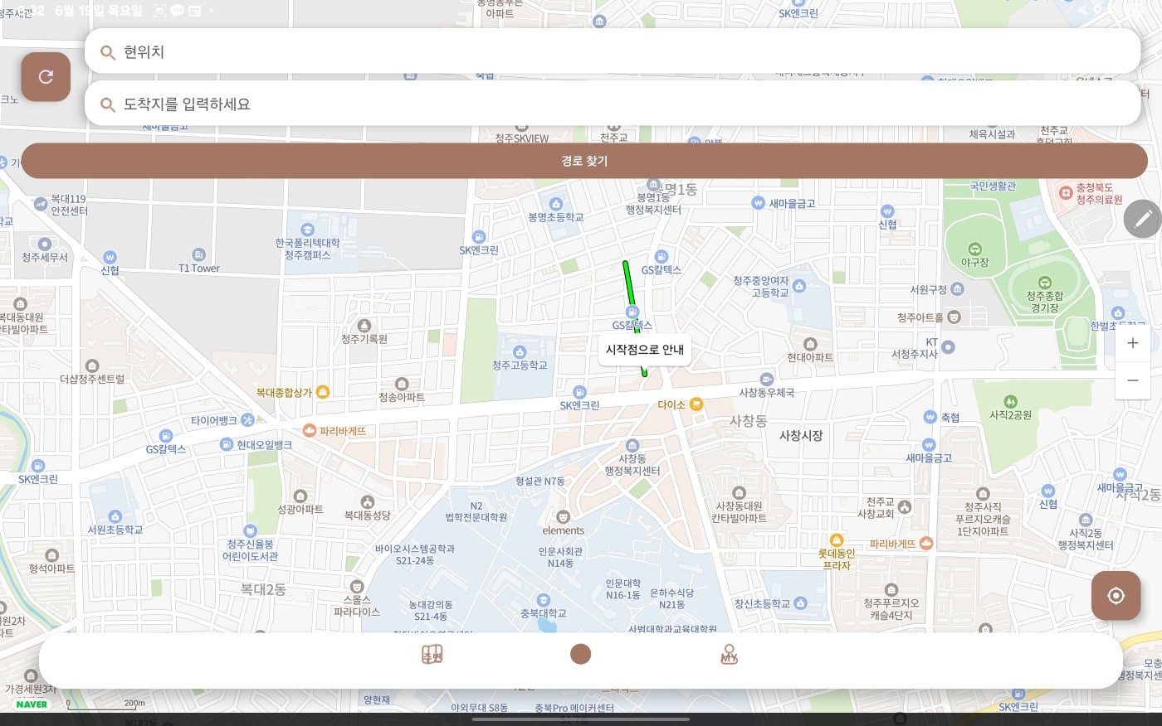
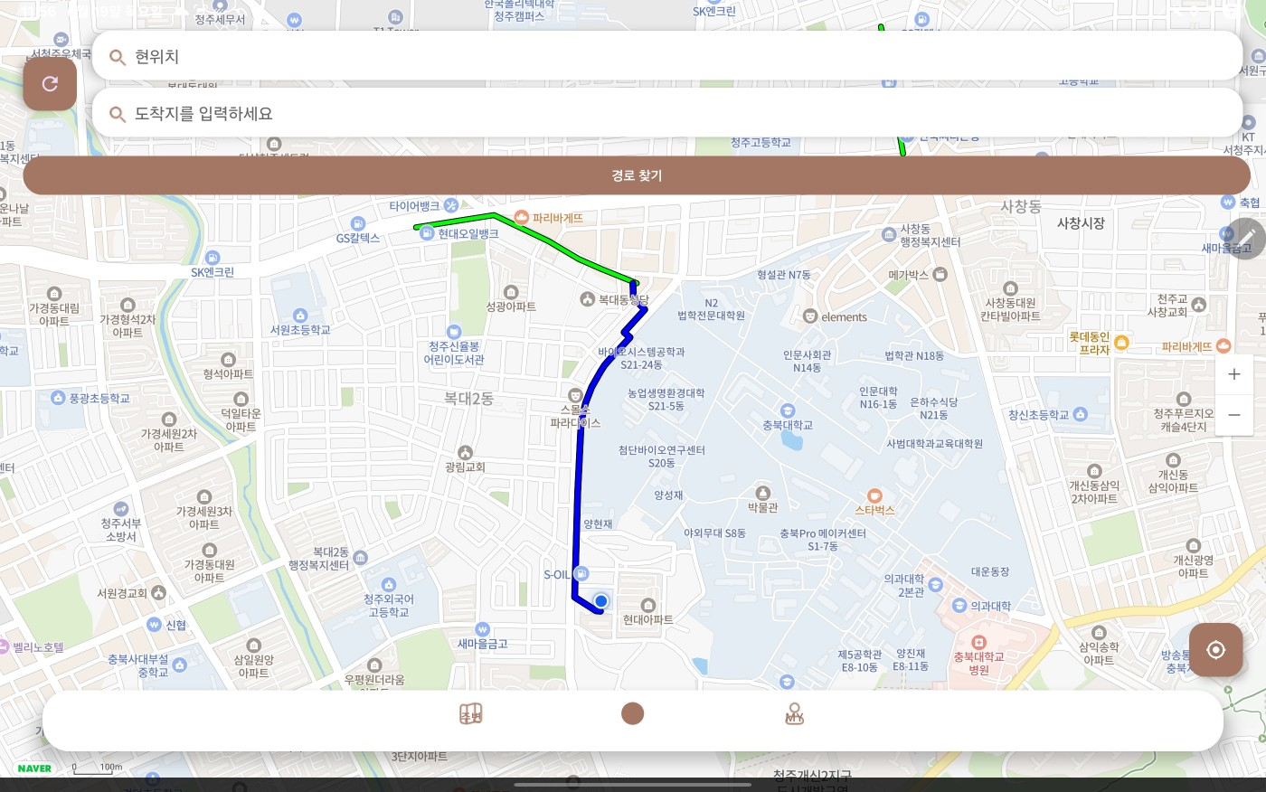
결과물

Slide 12
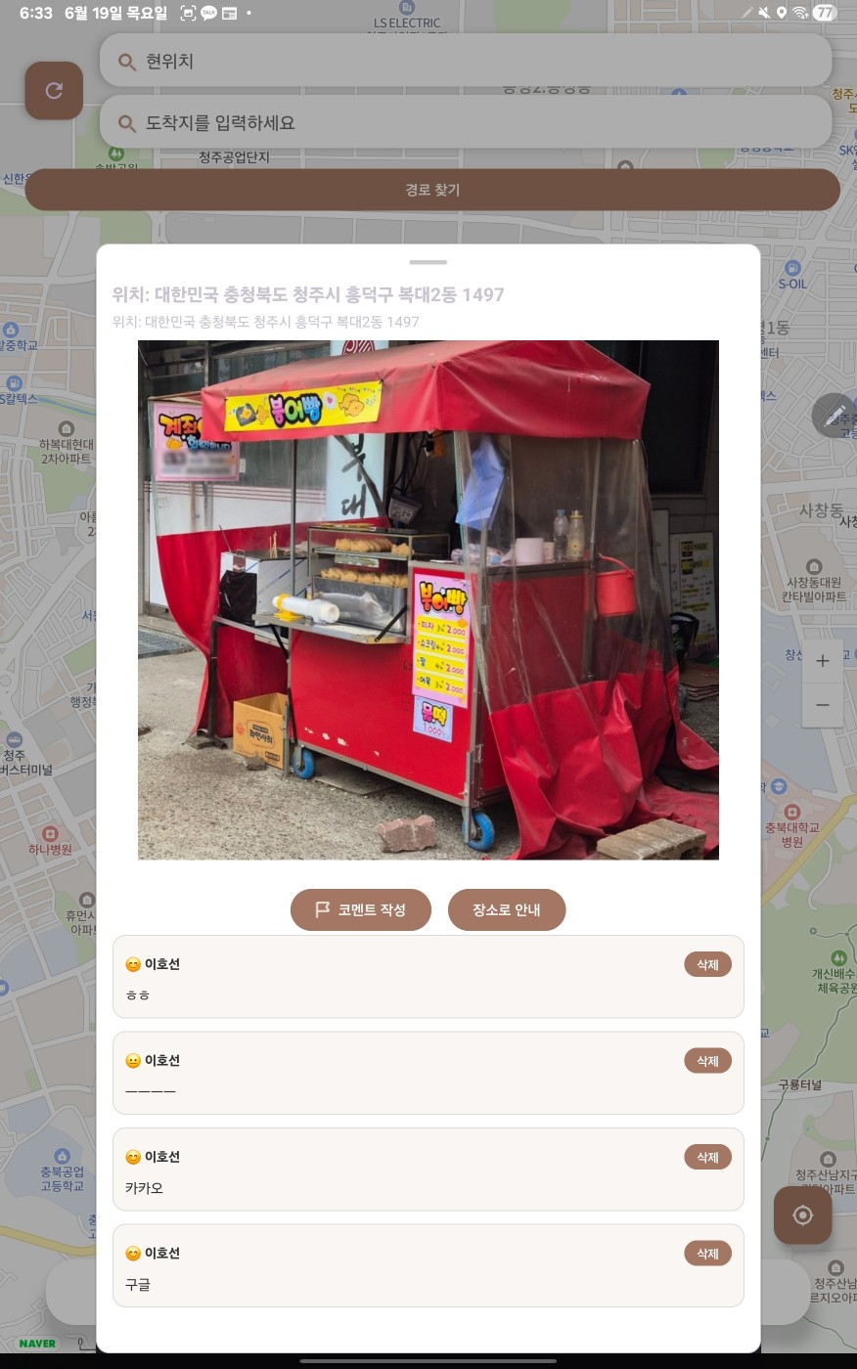
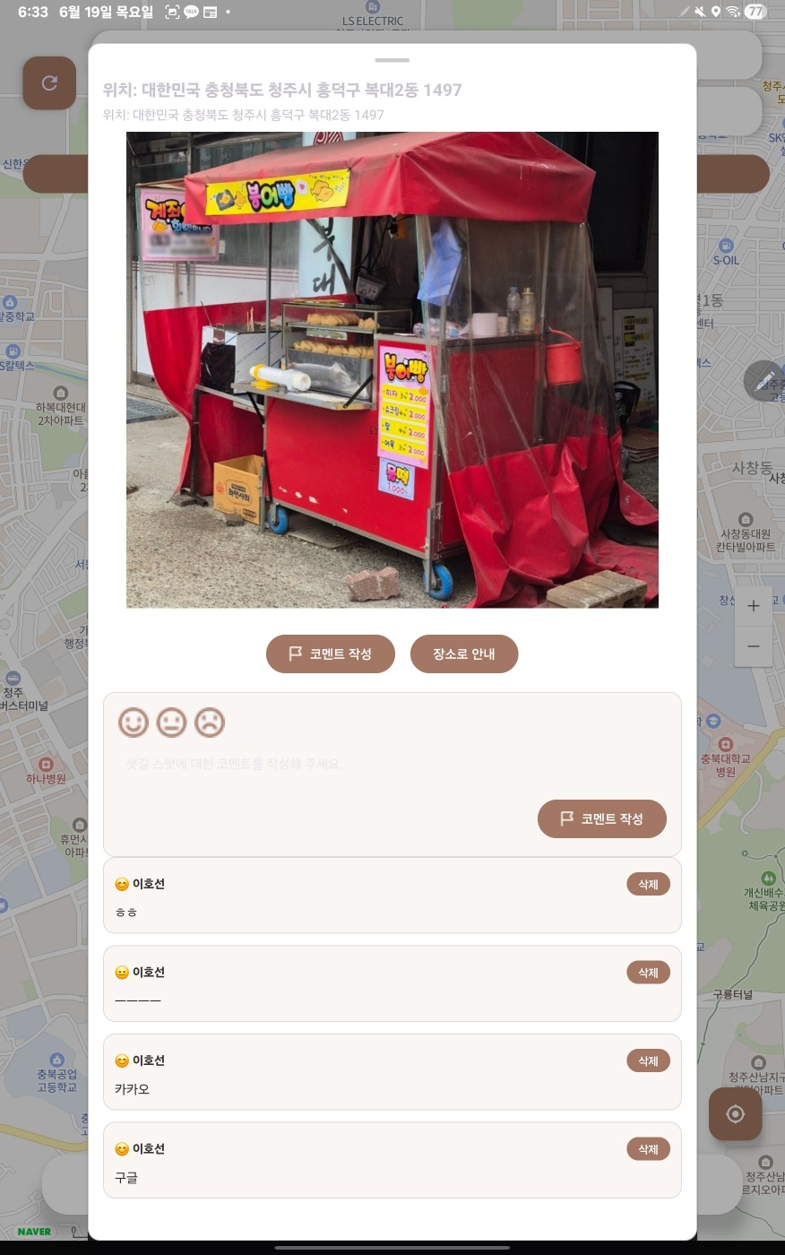
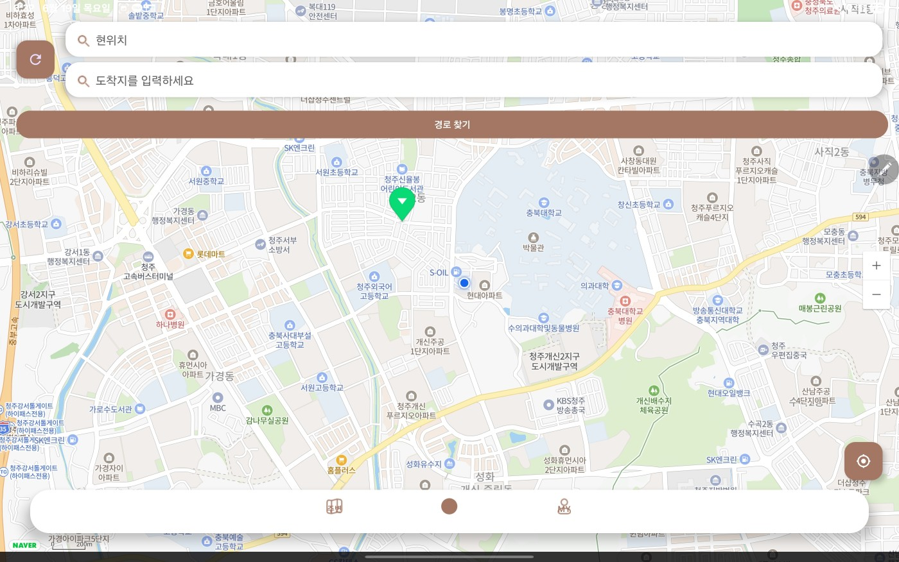
결과물

Slide 13
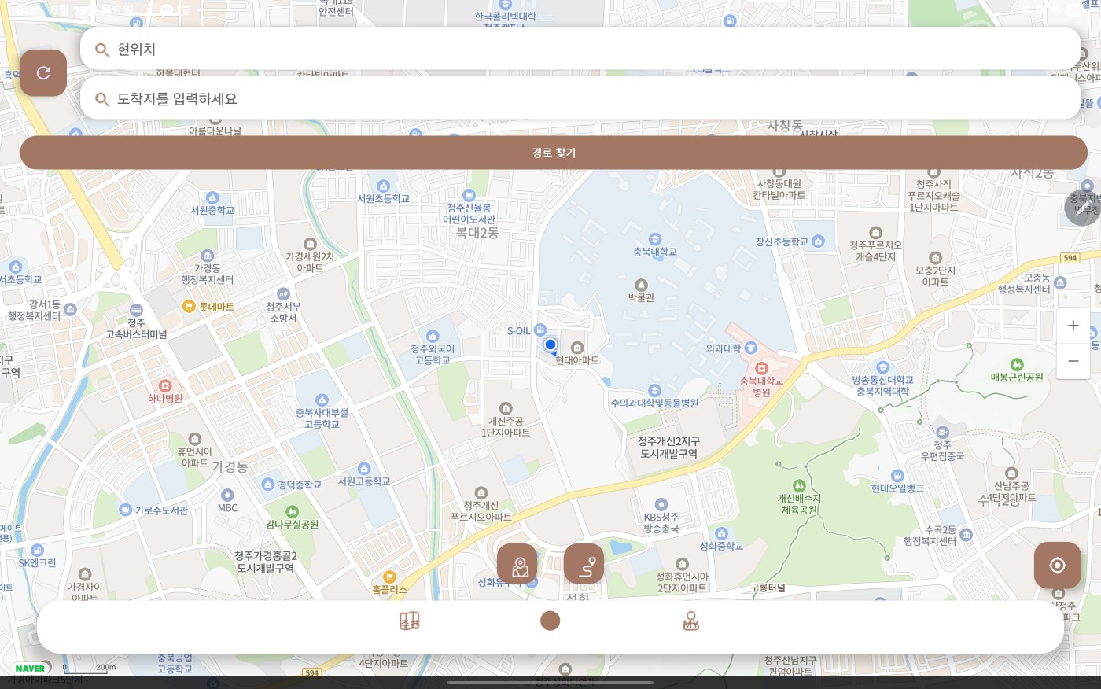
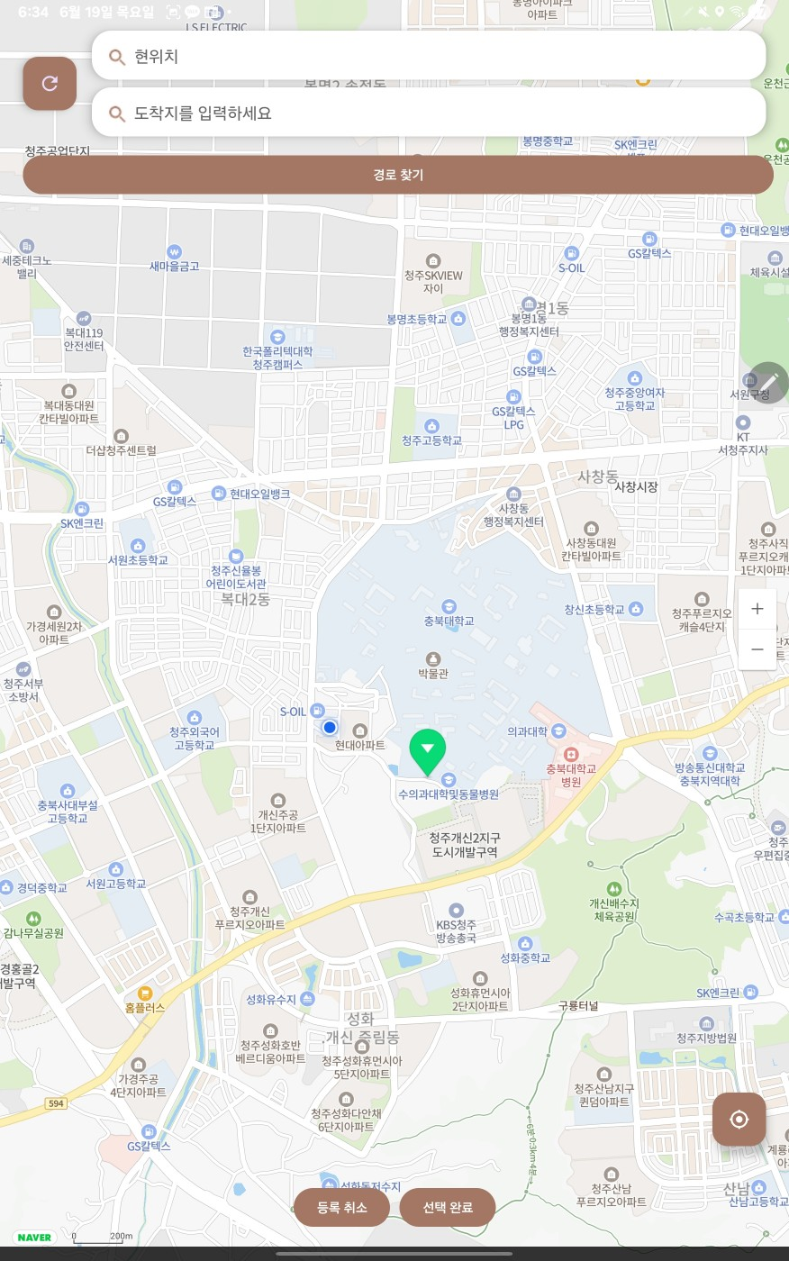
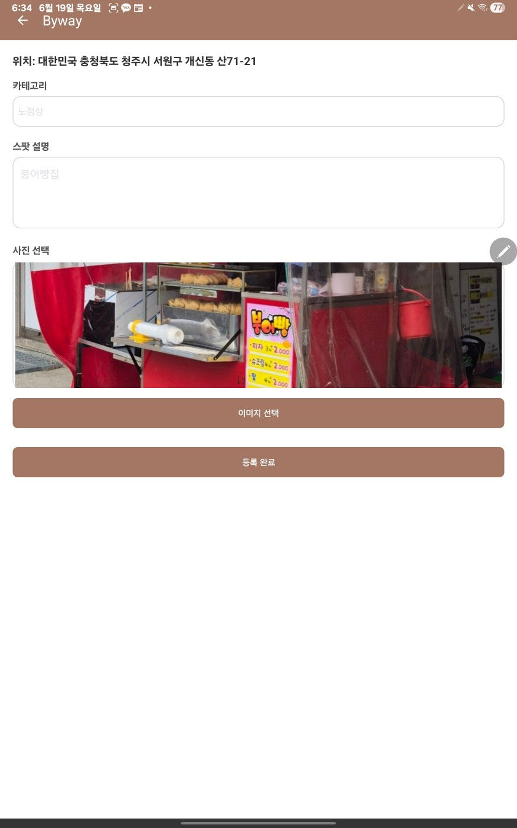
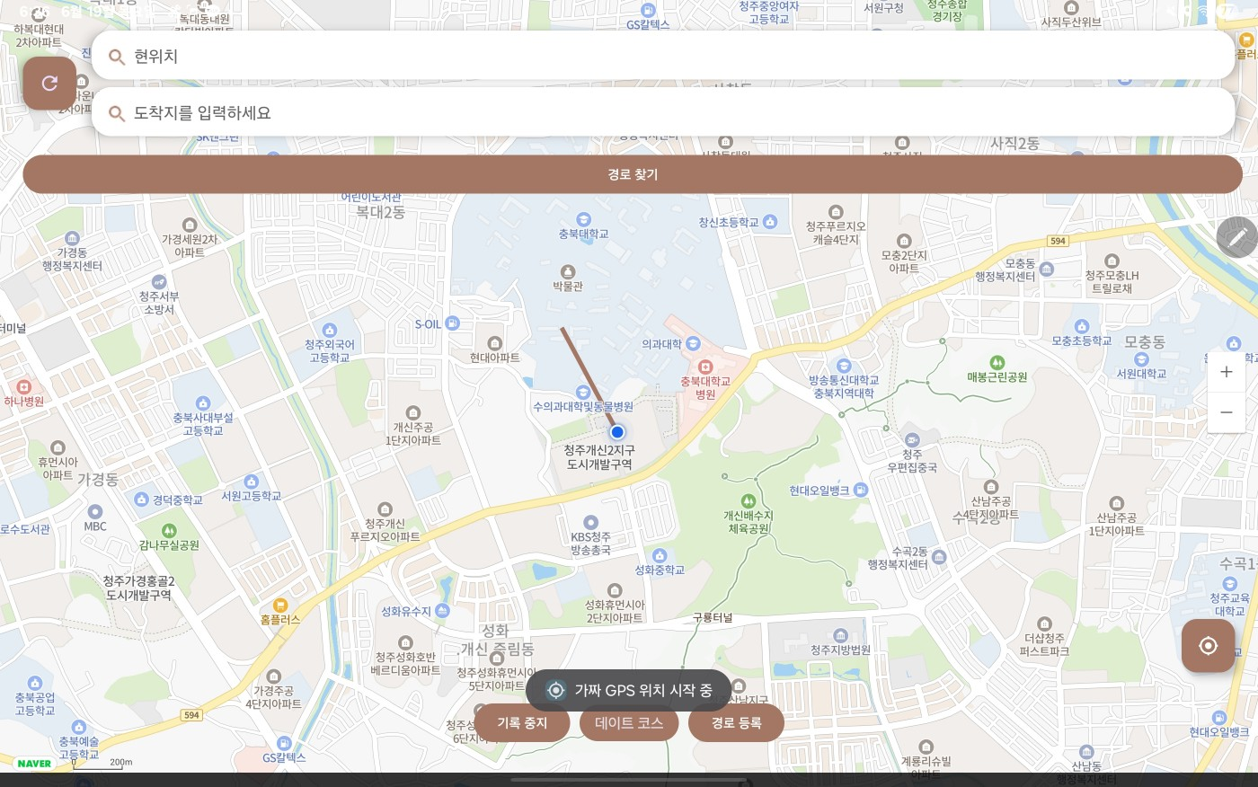
결과물

Slide 14
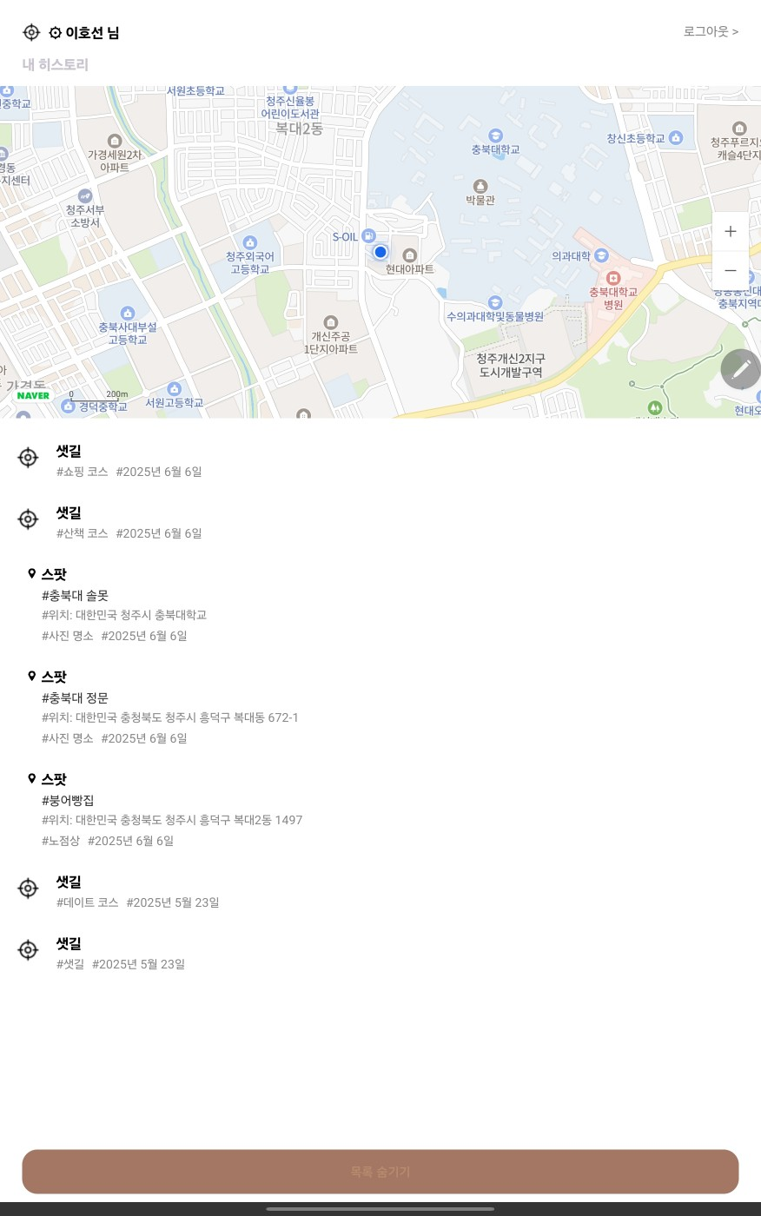
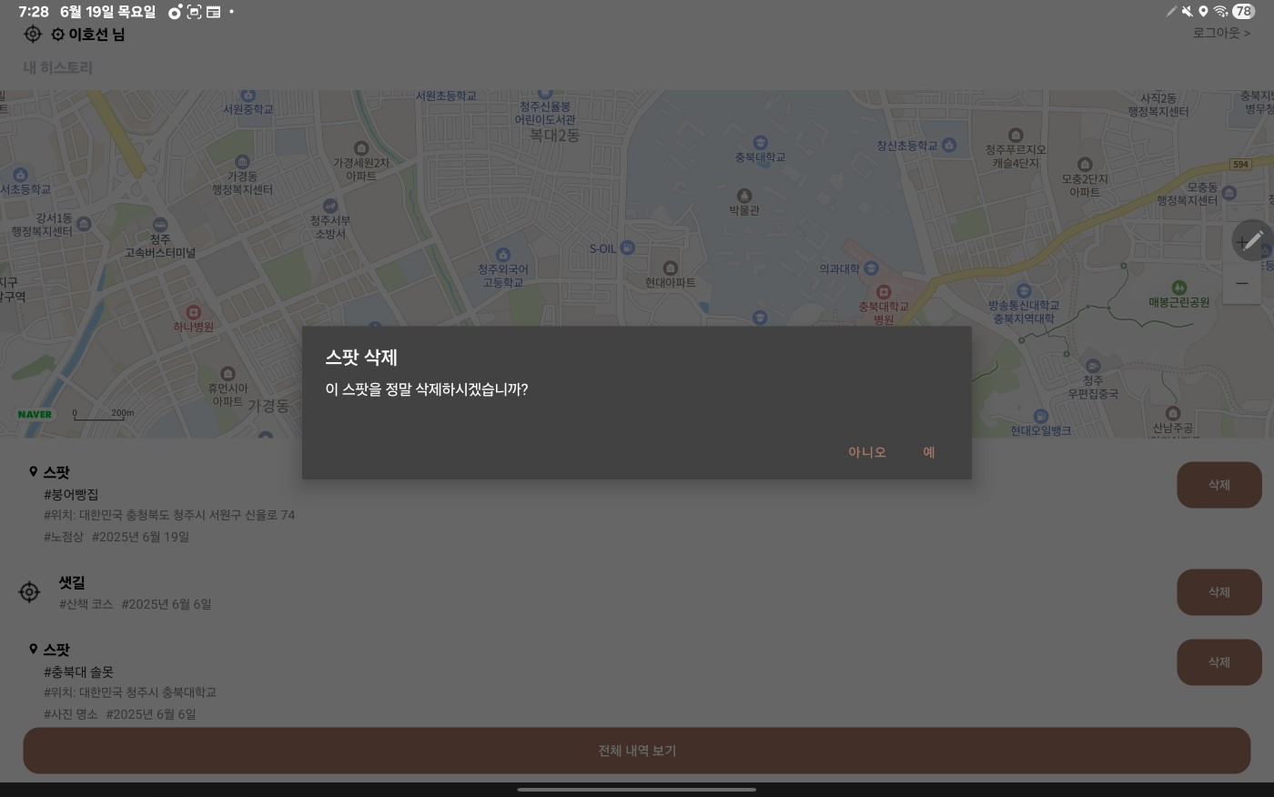
결과물

Slide 15
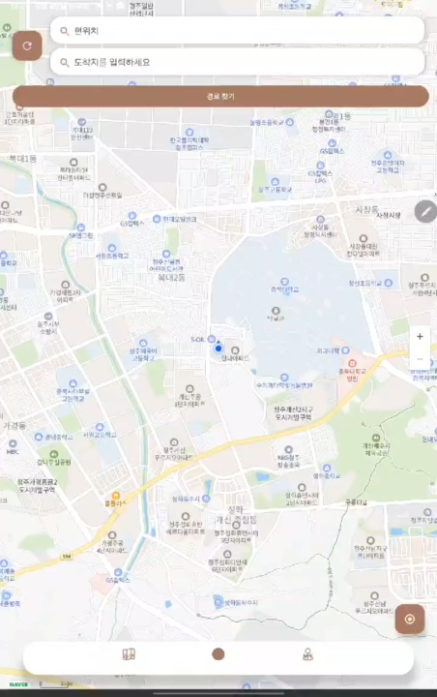
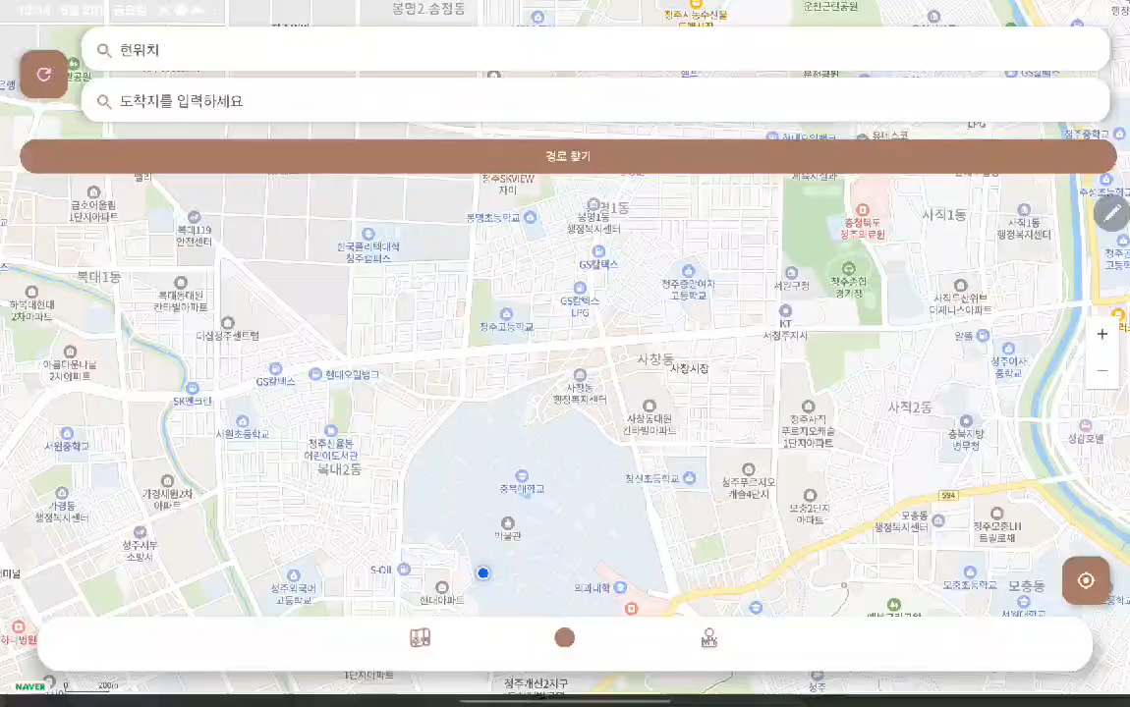
실제 동작

Slide 16
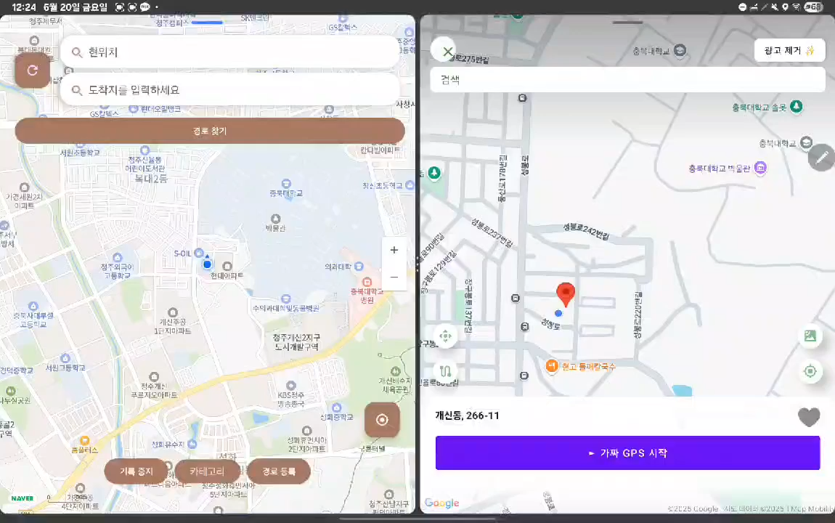
실제 동작

Slide 17
향후 개선 방향
커뮤니티 기능 추가 및 개선
- 경로 별 평점 기능
- 잘못된 경로 신고 기능
개인이 등록한 샛길과 스팟 정보를 분석하여 어플이 개인에게 추천해주는 기능
걷기 통계 및 칼로리 소모량 계산 기능 등 건강과 관련된 기능
길찾기 - 샛길 적용안된길(파란색 길)과 샛길 적용된(연두색 길)과 비교 가능하게 샛길 적용안된길도 시간이랑 몇 키로인지 추가

Slide 18
질문 시간

